Slide 1
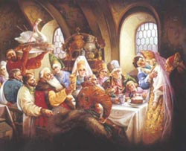
усская свадьба Выполнил: Прокудин Алексей, 11 «А»

Slide 2
Как по обрядам русичей начиналась семейная жизнь молодых? Сейчас мало кто помнит, что в мифах седой старины это торжество символизировало небесный брак Месяца и Солнца. Причем Месяц выступал в роли жениха, а Солнце - невесты. С другой стороны, в обрядах свадьбы отражена мысль о плодородии природы и продолжения рода. В память о солнечных культах невесты украшали свой наряд красными лентами. Кроме того, красный цвет считался цветом очистительной магии, хранил невесту от сглаза и колдовских чар. Обычай обмениваться обручальными кольцами тоже возник задолго до христианства. Кольцо - языческий знак Солнца. Древние римляне, германцы, славяне, индусы тоже обменивались кольцами на свадебных церемониях.

Slide 3
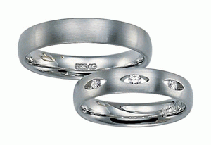
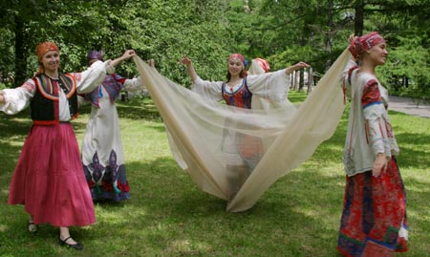
Свадебные кольца были сначала из железа, затем из золота. Не будем забывать, золото у всех народов - это металл нашего светила. Обручальное кольцо полагалось носить на безымянном пальце. Считалось, что именно оттуда идет живительная сила (проще - нерв) прямо к сердцу человека. Также по старинной дохристианской вере невесты у славян надевали на голову венок - символ плодородия и солнечного круга. В свадебных торжествах всегда принимала участие вся родня, а в деревне - односельчане. Не всех, конечно, могли пригласить за стол, но по обычаю хмельным напитком одаривали любого пришедшего на свадьбу.

Slide 4
Свадебный обряд – это начало и венец любви, начало семейной жизни, о которой мечтают многие молодые люди. Каждый народ имеет свои взгляды на свадебные обычаи и свадебный обряд. Но как молодые мужчины, так и женщины у нас на Руси (из простонародья) несмотря на всю простоту их незатейливого быта жизни, понимают, что значит вечная связь, даруемая венцом. Многие понимали, что свадебный обряд приносит с собой и неизвестность, а может быть, и горестную жизнь тому или другому. Все девушки это знали, но рассчитывали на брак, как на счастливую лотерею. Невесты, кого ждал свадебный обряд, часто прибегали к гаданию. Покров и Пятница Просковия считались на Руси покровительницами невест из простого народа. Невесты, заботясь о своей будущности, молились во время праздника Покрова: «Батюшка, Покров, мою голову покрой!»

Slide 5
Свадебные обычаи.
Обычай похищать невесту, который существовал у Русских славян, например, у Радомичей, Вятичей, Северян. Были игры между селами. Здесь во время игр, песен и плясок мужчины выбирали себе невест и уводили к себе в дома. Это дохристианский обычай древней Руси. Само выражение играть свадьбу напоминает древние игры, когда приобреталась невеста. Но на свадебный обряд русичей влияло не только язычество, но и традиции других народов, например, свадебные обычаи Иллирии. Один из них – это выкуп невесты. Геродот рассказывал, что девушки, достигшие совершеннолетия, сходились, в сопровождении своих родителей, в одно место, туда же стекались молодые люди и вообще мужчины и покупали себе невесту. Отсюда и свадебный обряд – выкуп невесты. Венки, обручальные кольца, покрывала (вроде наших вуали или фаты), свечи, свадебные дары – все это предусматривает свадебный обряд Греции и Рима. Русские свадебные обычаи говорят, что молодых нужно осыпать хмелем, зерном и даже деньгами. Смысл понятен: чтобы молодые жили счастливо, сыто, богато.

Slide 6
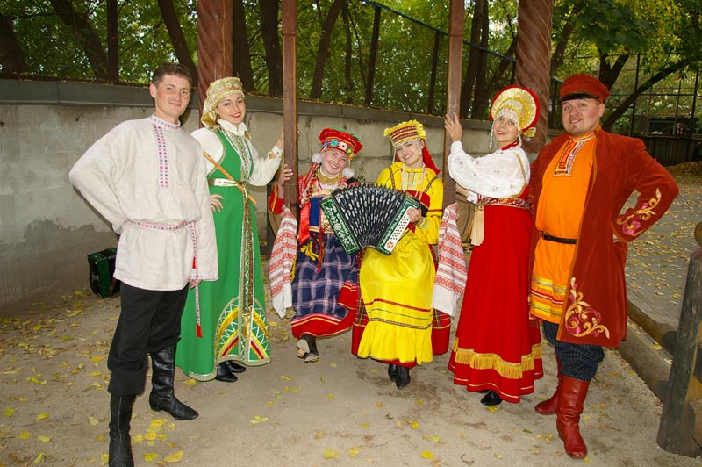
В свадебном обряде русского народа выделяется три последовательных этапа: довенчальный (включавший в себя сватовство, сговор, различные обрядовые действия на территории невесты), собственно свадьба (состояла из венчания, свадебного пира)

Slide 7
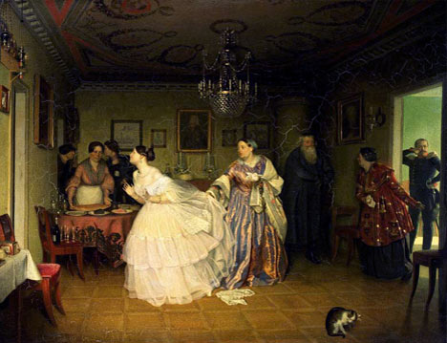
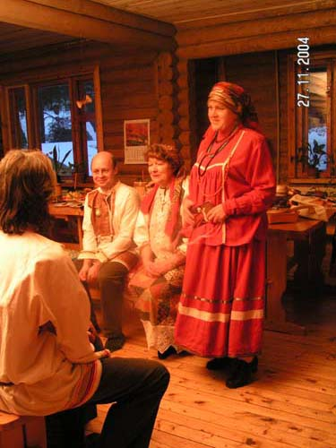
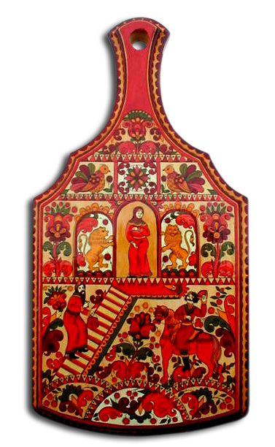
Сватовство

Slide 8
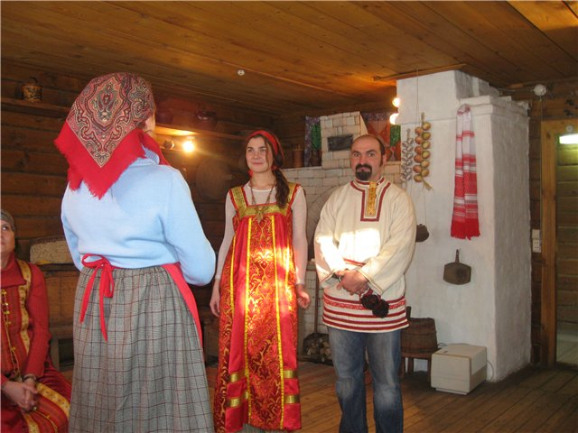
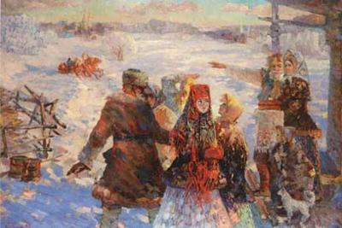
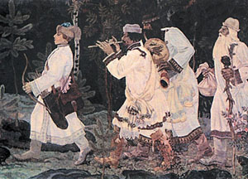
"Сватовство - предложение девице, а больше - родителям ея, отдать её замуж за такого-то"

Slide 9
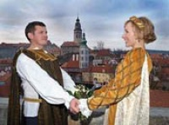
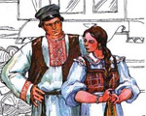
Помолвка
Помолвка представляет собой обряд объявления будущих молодожёнов женихом и невестой.

Slide 10
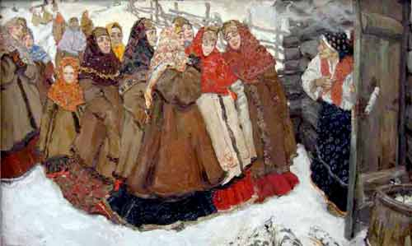
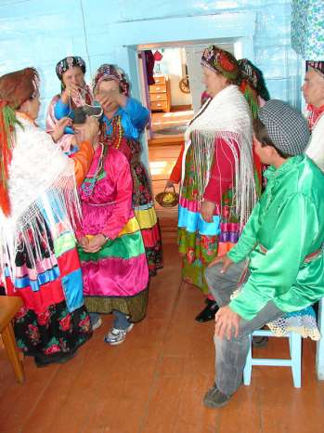
Свадебные сборы

Slide 11
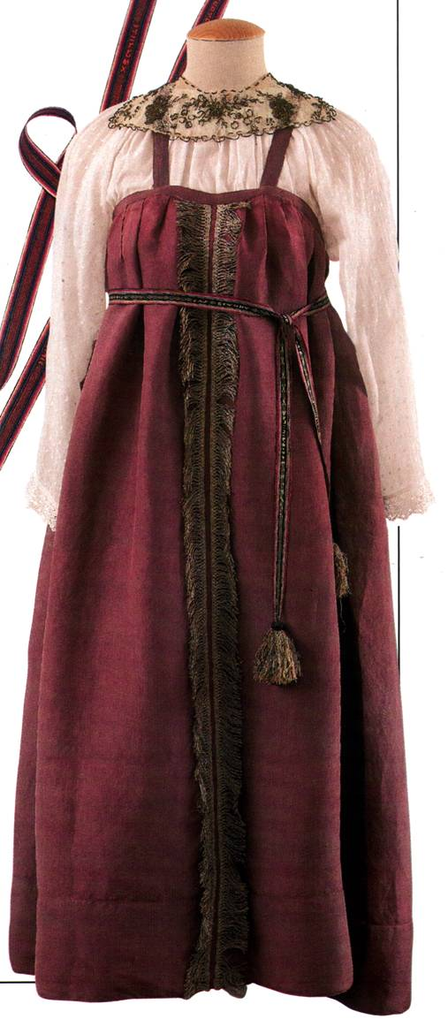
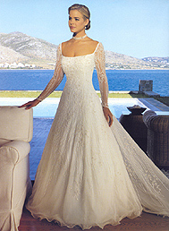

Slide 12
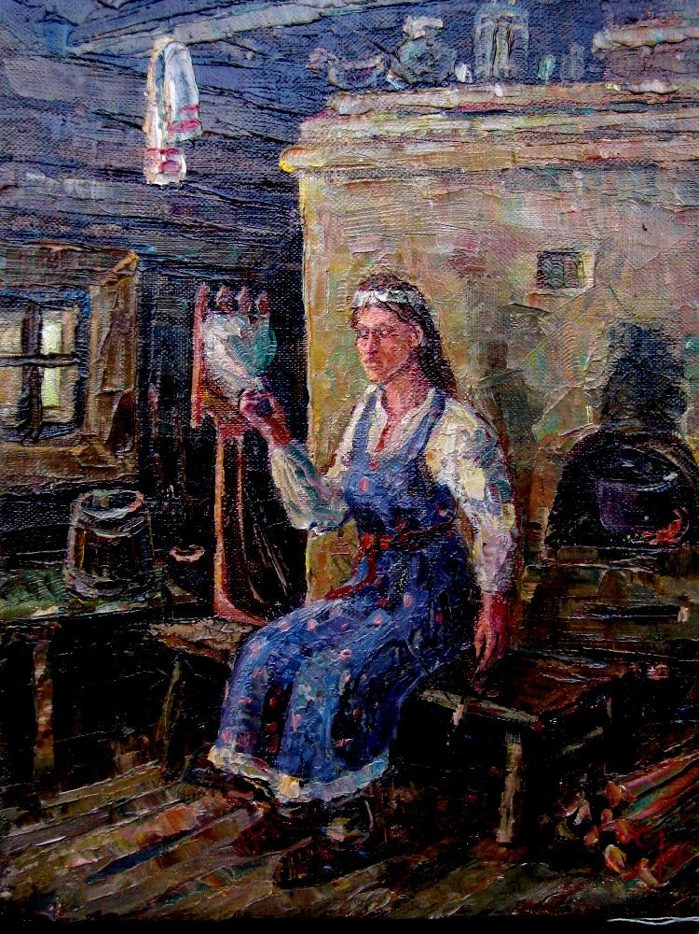
Перед свадьбой невеста одевалась следующим образом. Невеста опоясывалась по голому телу лыком, под правую руку укладывала немного льна, шерсти, мыла, а на грудь – три кренделя или три пряничка. Льно – защита от колдунов, лен, шерсть и мыло выражают желание молодой носить всегда льняную и шерстяную одежду, ходить чисто и богато. Кренделя и прянички выражают мысль, чтобы у мужа никогда не переводился хлеб, была сытая жизнь.

Slide 13
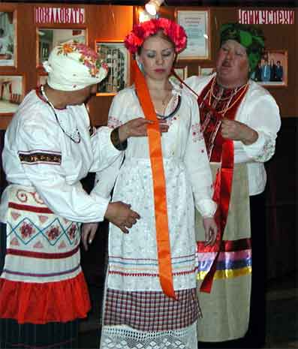
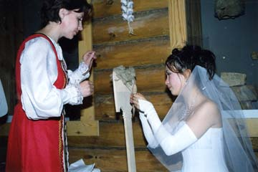
Невеста должна перед свадьбой одеть на счастье подвязку, на которой были бы голубая, розовая и белая ленточки. Чтобы семейная жизнь была без обманов и измен, невеста должна сделать несколько стяжков на своей ночной сорочке.

Slide 14
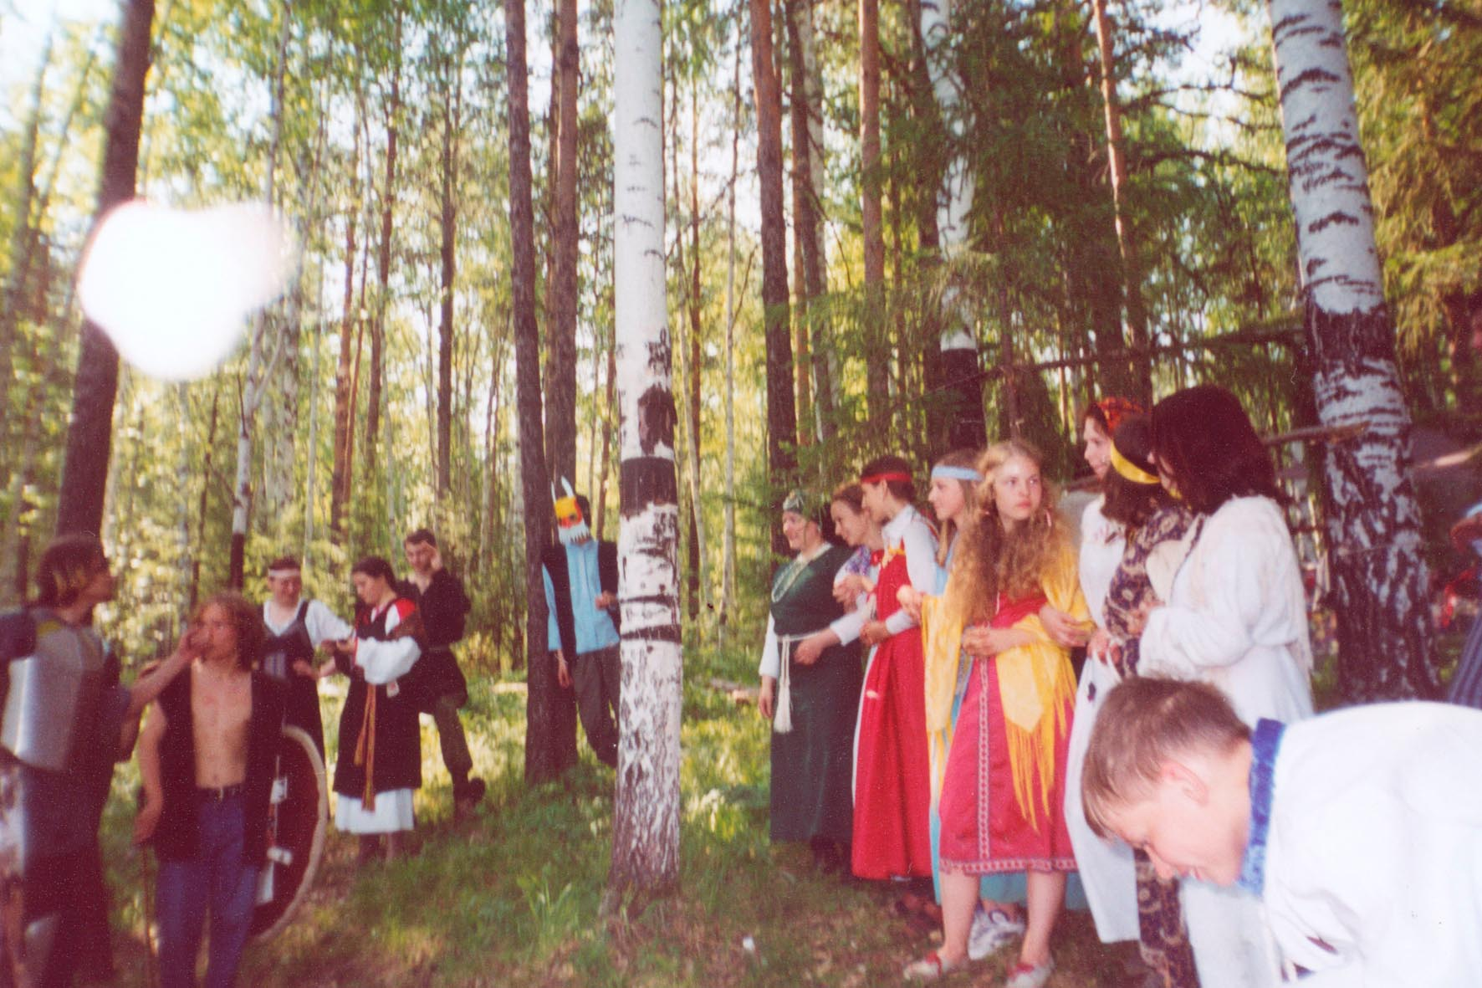
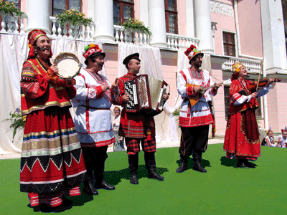
Выкуп

Slide 15
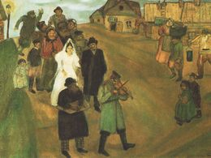
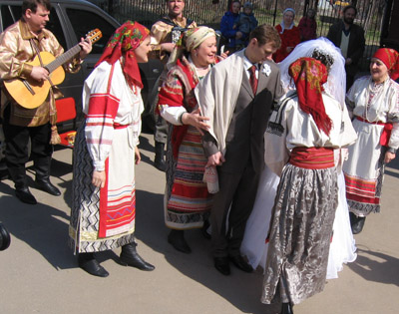
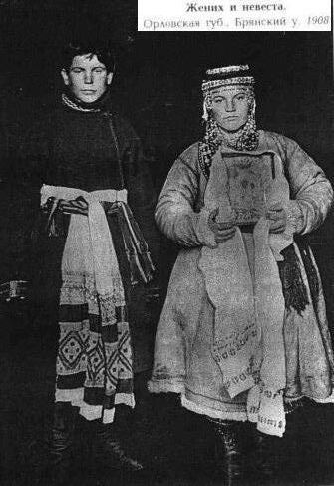

Slide 16
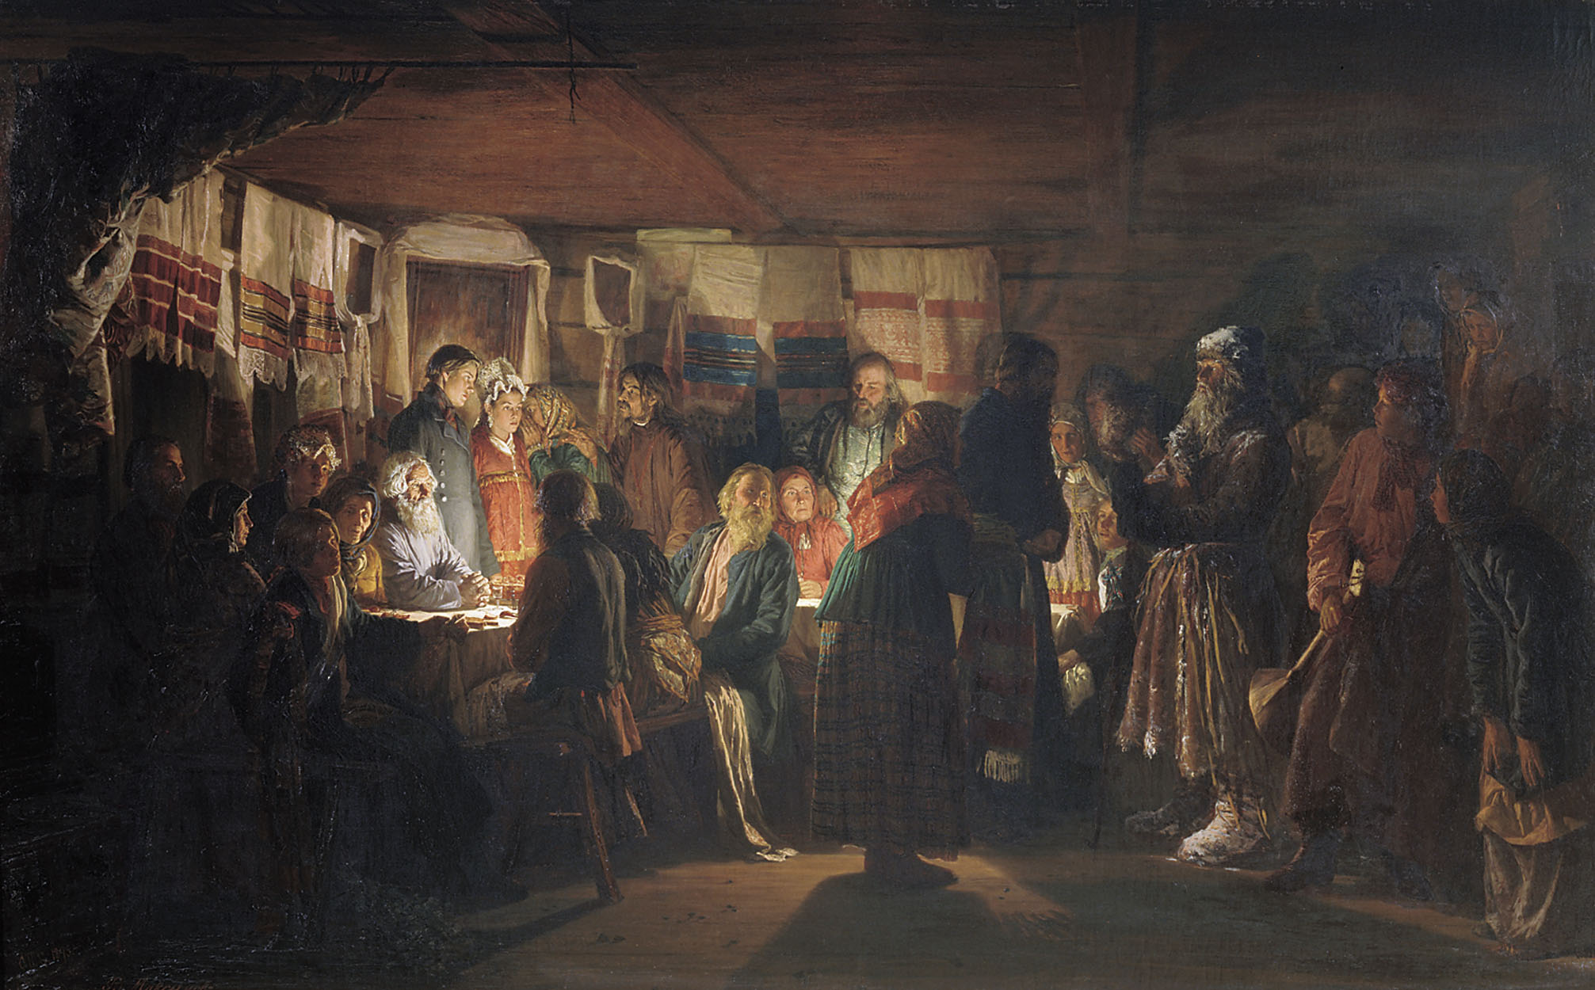
Ни одна "приличная" свадьба не бывает без застолья, поздравлений родственников, обрядовых песен и всяких церемоний. И это не просто для услады и радости. Так испокон веков было положено по вере предков. По нашим русским народным традициям свадебные торжества - это пир горой, который длится день или два, а то и неделю. За стол всех приглашает отец жениха. Он рассаживает гостей от мала до велика. Молодые занимают место лицом к двери и сидят на войлоке и подушке.

Slide 17
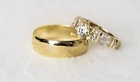
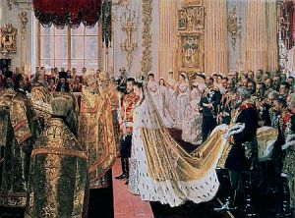
В обрядах русской свадьбы причудливо переплетались действия, связанные с языческими верованиями и христианской религией.

Slide 18
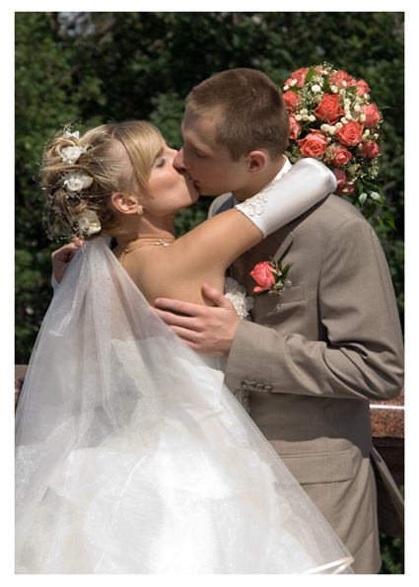
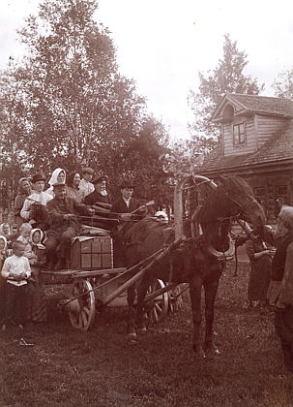

Slide 19
Первоначально свадебный обряд был связан с магией, недаром до сих пор старики в пословицах упоминают, что главное на свадьбе - обвести молодых вокруг печного столба, дерева и т. п. Переход девушки из рода отца в род мужа влёк за собой, по представлениям, и переход под покровительство духов мужнего рода, и обставлялся специальными оберегами, способствующими чадородию, плодородию и здоровью молодых. Постепенно, с изменением мировосприятия, свадебный обряд стал осознаваться как эстетическое действие, своего рода игра. Мало кто из женихов и сегодня, перенося невесту в дом через порог на руках, знает, что это делалось с целью обмануть домового, заставить его принять девушку как новорожденного члена семьи, который в дом не входил, - а в доме оказался. Но обряд этот распространён повсеместно благодаря своей красоте: мужчина демонстрирует им свою силу и любовь к молодой жене. Так и другие обряды: одни сохранились из-за поэтичности формы, другие - благодаря традиции, "деды наши так делали".

Slide 20
